Slide 1
Vývojová psychologie
Osvojování řeči
Mgr. Jan Krása, Ph.D.
Katedra psychologie PdF MUNI

Slide 2
Co si pamatujete z minulé hodiny?

Slide 3
Znalost řeči je kulturní univerzálií = každá lidská kultura tuto technologii zná a využívá.
Jaké další kulturní univerzálie znáte?

Slide 4
Oheň, dům, nástroje, pohřeb, ošacení a ozdoby, hudba a zpěv, domestikace psa, manželský systém …

Slide 5
Jaké jevy a jaká pozorování dokládají, že osvojování si jazyka je ovlivněno jak dědičností, tak i prostředím?

Slide 6
Noam Chomsky a jeho LAD
Argumenty pro vrozenost řeči u Chomského ad.?

Slide 7
Argumenty pro částečnou vrozenost řečových schopností:
Relativní snadnost učení se prvnímu jazyku, při srovnání s učením se novému jazyku.
Stejný ontogenetický postup u všech jazyků a např. i u znakové řeči (podobný nárůst lexikonu, komplexnější gramatika zhruba ve stejnou dobu apod.).
Poměrně malý „input“ (pro imitaci je nedostatečný; ale pozor situační-kontextová lingvistika).
Kritická období (i pro znakovou řeč) svědčí také o částečné vrozenosti.
Velká míra implicitnosti např. gramatických pravidel. (O tom, že dennodenně realizujeme přibližně stovky gramatických pravidel, se dozvíme až díky výuce pravopisu na ZŠ.)

Slide 8
Otázky:
Co nám říká případ vlčích dětí o lidské řeči?

Slide 9
Vývoj řeči: krátký přehled
1. měsíc –komunikuje maximálně pláčem
2. měsíc – dochází k vokalizacím, broukání
6. měsíc – žvatlání (slabiky), sluchová ostrost, vyjadřuje nespokojenost a požadavky i jinak než pláčem
kanonické žvatlání („dada“, „mama“…)
8.-10. měsíc – dítě rozumí jednoduchému verbálnímu sdělení
12. měsíců – umí vyslovit několik „globálních“ slov, průpovídek=holofrází (jedno z prvních slov je zápor, „ne“, což je i jedno z nejabstraktnějších slov!). Rozumí cca 50 slovům.
+Preverbální schopnost komunikovat – tzv. znakování.

Slide 10
Vývoj řeči: krátký přehled
  12 měsíců – první slova, holofráze (srovnej pidžiny), holopromluvy!
  18 měsíců – 30-50 slov; tata-ne, gaga-tam
  24 měsíců – 200 slov, první kombinace a známky gramatiky: dvouslovné věty: ono-voní, pejsek štěká…fenomén telegrafická řeč. Tím započíná prudký rozvoj řeči.
  3 roky – znají cca 1000 slov. Věty postupně nabývají „dospělé“ podoby
  4 let – s dítětem lze konverzovat na řadu témat, dítě užívá složitější syntaxe (souvětí, spojky…).
  5 let – metajazyková dovednost (dítě ví, že existují správné a špatné formy slov). Umí vyprávět první příběhy.
  V dospělosti – 3-10 000 slov v aktivní slovní zásobě, v pasivní 3-6x více (Kosslyn, Koenig, 1995, uvádějí 20-50 tisíc slov; P. Kuhlová, 2012, uvádí 70 000 slov), slovníky mívají cca 200 000 hesel (Svobodová, 2003). Od předškolního věku se rozvíjí hlavně metakognitivní strategie získávání nových slov (a vědomostí)!

Slide 11
Vývoj řeči: krátký přehled
Úrovní věty se vývoj řeč. schopností neukončuje, vrcholem je tzv. diskurzivní úroveň (promluva, příběh, konverzace, návod, popis atd.).
Základními elementy slova jsou fonémy.
Základními elementy věty jsou slova. Struktura věty je podnět a predikát (téma a réma).
Základními elementy příběhu jsou věty. Strukturálně je příběh tvořen postavami, dějem, kontextem, zápletkou, rozuzlením apod.
Vývoj narativní kompetence:
Kolem 1,5 -2,5 let – crib speech (K. Nelsonová): dítě hovoří samo k sobě, přehrává si úseky dne, monologem i kvazidialogem.
Kolem 3 let dítě dokáže při popisu toho, jak se mu něco nepodařilo, vytvořit první krátký příběh.
Kolem 6 let dokážou děti převyprávět známou pohádku.
Kolem 9-11 let děti dokážou vymyslet příběh s krátkou zápletkou.

Slide 12
Percepce řeči
Je vnímání řeči v něčem specifické, nebo se jedná o běžné vnímání zvuků?

Slide 13
Kategorická percepce řeči (KPŘ)
„Lidé automaticky vnímají a klasifikují řečové zvuky jako realizaci hláskových kategorií“ typických pro daný jazyk (Smolík, 2014, s. 17) Ačkoli např. mezi znělými a neznělými hláskami je z hlediska naměřených zvukových charakteristik plynulý přechod, přesto tyto zvuky již měsíční novorozenci rozeznávají např. buď jako „b“, nebo jako „p“.
https://www.youtube.com/watch?v=4V5pQyKsgg4
Mechanismus KPŘ pochopitelně značně ulehčuje porozumění řeči.
Kategorická percepce mateřské řeči pomáhá při produkci fonémů používaných v mateřském jazyce a v období po prvním roce života také k relativní neschopnosti rozeznávat fonémy, které mateřská řeč nerozlišuje (Sternberg, 2009).
Jedná se o jeden z více příkladů specifického vnímání řeči!
Srov. McGurk effect: https://www.youtube.com/watch?v=G-lN8vWm3m0

Slide 14
Ve fázi broukání je dítě schopno rozlišovat hláskové kategorie, které daný jazyk nerozlišuje. Japonský kojenec rozlišuje /l/ a /r/. Kolem 1. roku děti tuto schopnost ztrácejí (Tsushima et al., 1994).
Werkerová (1994) u anglicky mluvících dětí: 6.-8. měs. 95%; 8.-10. měs. 70%; 10.-12. měs. 20%.
Kolem 10. roku již děti nejsou téměř schopny nové hláskové kategorie rozlišovat. - Vliv na učení se jazykům (raný věk)!

Slide 15
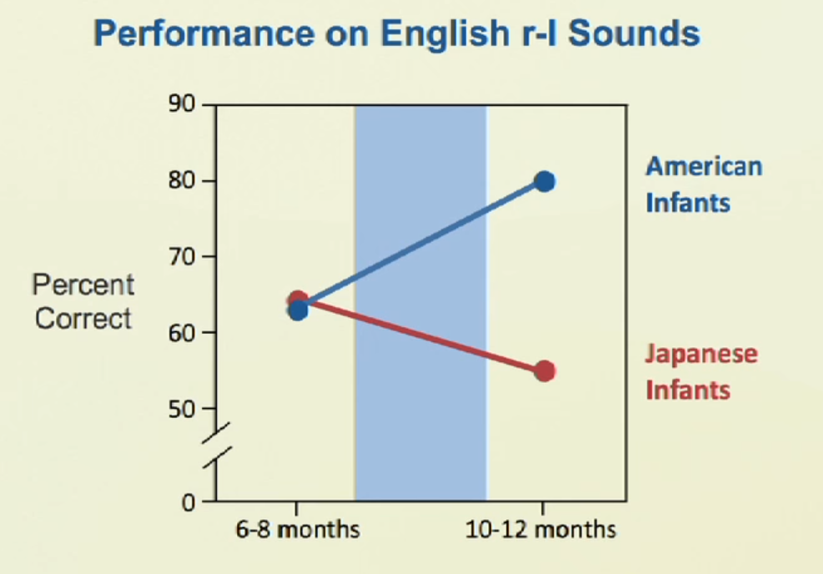
https://www.youtube.com/watch?v=G2XBIkHW954 Patricia Kuhlová
Patricia Kuhl - TED

Slide 16
Otázky:
Kdy je nejlepší učit děti druhý jazyk? Je vůbec dobré učit děti druhý jazyk, když ještě nedokáží dobře ovládat ten svůj mateřský?
Proč v různých jazycích kohout kokrhá „různě“?

Slide 17
Otázka:
Jaký je základní rozdíl mezi zvuky produkovanými v rámci broukání a žvatlání?

Slide 18
V rámci fáze broukání (cooing) dítě vyluzuje a rozlišuje velmi bohatou paletu různých zvuků.
Broukání kojenců po celém světě je identické. Identické je i broukání neslyšících dětí (Sternberg, 2009).
Ve fázi žvatlání (babbling) začíná dítě svůj repertoár stále více omezovat na fonémy, které rozlišuje primární (mateřský) přirozený jazyk.

Slide 19
Jazykový vývoj=osvojování si řeči
Jazykový vývoj probíhá u všech dětí na této planetě shodně.
Co to znamená z hlediska evoluce?

Slide 20
První slova – jaká jsou?
Jaká to jsou?
Podstatná jména a slovesa?
Jejich vztah k motivaci je maximální. Manipulují, ale i glosují.
Předměty, činnosti, lokalizace, specifikace (Kesselová &Slančová, 2008)

Slide 21
Overextension error
Je to specifikum holofrází.
Omyl přílišného rozšiřování významu i na jiné sémantické kategorie (které jsou ovšem patrné jen mluvčímu daného jazyka). Barvy, zvířata, táta…
Podle čeho toto rozšíření významu děti dělají?
Omyly nám o tom řeknou nejvíce (K. Nelsonová). Dítě si teprve mapuje strukturu konceptuálního světa jazyka do své mysli.

Slide 22
Morfémy
?Jsou lexikální a syntaktické informace skladovány stejným reprezentačním systémem? Nikoli, ale existuje jejich vývojová korelace.
1. Obsahové (lexikální, autosémantické) morfémy.
2. Funkční (gramatické, synsémantické) morfémy: afixy a koncovky.
3. Pozičnost „míst“ ve větě.

Slide 23
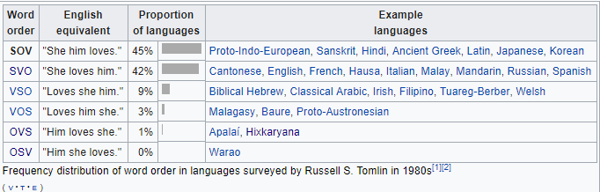
Typologie jazyků
Linguistic typology: according to subject–verb–object positioning or word order

Slide 24
Vývojová korelace lexikonu a syntaxe
Specifické gramatické jevy v jazyce dětí se objevují pravidelně v době, kdy slovní zásoba dětí dosáhne určitého rozsahu, spíše než že by jejich výskyt závisel na věku!
Například při osvojování angličtiny děti zpočátku nepoužívají tvary minulého času sloves a nahrazují je přítomným tvarem. Toto chování ovšem rychle mizí, jakmile se v dětské slovní zásobě nahromadí přes sedmdesát sloves ...“ (Smolík, 2014, s. 82)
Batesová a Goodmanová (1997) uvádějí, že anglicky mluvící děti, začínají vytvářet gramaticky komplexnější promluvy, má-li jejich slovník někde mezi 50 a 200 slovy.

Slide 25
Dokonce i u neslyšících narůstá lexikon a komplexnost syntaxe zhruba stejně rychle.

Slide 26
Telegrafická řeč
= Věty produkované, jakoby někdo šetřil peníze na slovech v telegramu.
Typická pro určité jazyky: angličtina.
Např.: "went swimming Dad" místo "I went swimming last night with my Dad" (telegrafická řeč osmiletého školáka s DS).
Odlišné jazyky (např. flektivní j.) ovšem informace, v angličtině nesené samostatnými předložkami (izolační jazyk), vyjadřují koncovkami a děti se je naučí již s prvními slovy (např. pádové koncovky). („spadlo“, „dej“, „Pepíčkovi“)

Slide 27
Víceslovné věty + syntaxe
?Jak se děti mohou naučit tak složitou gramatiku (jakou má např. čeština) s minimem scaffoldingu (L. S. Vygotskij)?
Dítě si (automaticky!) vytváří hypotézy, co která změna morfémů a změna pořadí může znamenat (v tom dítěti pomáhá rozvíjející se teorie mysli).
Utvořené hypotézy dítě testuje. Dokladem testování hypotéz je tvorba hypotéz (resp. overregulation (error) = nadměrné užívání gramatických pravidel).
Příklady: Já pudu – Marta tam pudla. Můžu si to vezmout? On tam šel – ona tam šela; hroch – pl. hrochy (místo hroši); Děkuju mi (místo ti).
Rada: Je lepší mluvit na děti v běžných větách něž pro ně mluvu zjednodušovat.

Slide 28
Dítě se při tvorbě hypotéz zaměřuje (Slobin, 1985):
1. na pravidelnosti změn slovních forem;
2. na morfematické flexe signalizující změnu významu, zvláště přípony (popř. koncovky);
3. na pořadí morfémů zahrnující jak pořadí slovních afixů (předpon a přípon) a kořenů, tak pořadí slov ve větě. (Sternberg, 2009, s. 342)
Sternberg (2009, s. 342): Jedna studie zjistila, že slyšící děti věnují pozornost těm klíčovým akustickým podnětům ve větách, které vymezují gramaticky kritické atributy těchto vět (Hirsh-Pasek et al., 1987). Tj. děti jsou automaticky schopny nalézat salientní místa vět, což jsou tzv. kořeny slov (tj. autosémantické morfémy). (Platí to i pro příběhy).

Slide 29
Bilingvismus – zbytečná zátěž nebo upgrade?
Žádný nepříznivý vliv (navzdory mnoha „logicky“ znějícím předsudkům) nebyl dosud (2018) zjištěn!
Bilingvní děti vyřknou první slova ve stejnou dobu jako monoligvní děti.
Velikost lexikonu je např. ve dvou letech srovnatelná (ne-li větší u bilingvních dětí).
Bilingvní děti nejsou kvůli „přepínání“ pomalejší. Lehce se přepínají mezi oběma kódy. Míchání obou jazyků je kontextové! Už dvouleté děti dokážou odlišit, kdy jakou řeč použít (vývoj ToM).
U bilingvismu nebyly dosud objeveny nevýhody!
Dítě se naučí oběma jazykům paralelně stejně jednoduše jako se učí jednomu jazyku. Včetně dvou sad fonémů.
https://www.youtube.com/watch?v=Bp2Fvkt-TRM

Slide 30
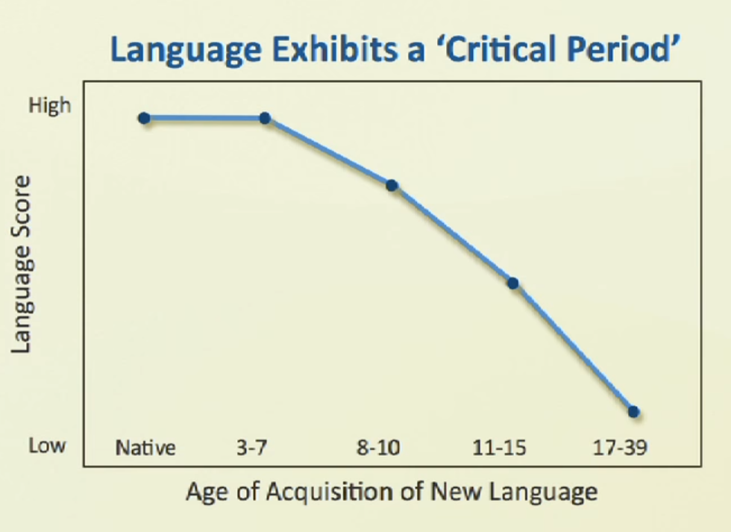
Patricia Kuhlová - TED

Slide 31
Otázky 2020
Jestliže má dítě rodiče, kde každý z nich mluví jiným jazykem, jak dítě tyto řeči vnímá?
Probíhají jednotlivé fáze vývoje a osvojování lidské řeči stejně u všech jazyků? Je možné rozpoznat vadu vývoje řeči již v období žvatlání?
Pokud je možné rozpoznat vadu vývoje řeči v již tak brzkém věku, jakým způsobem se to dá řešit?
Existují nějaké faktory, které dokáží „urychlit“ u dětí dobu ve které dojde k osvojení řeči? Jakto že to některé dítě zvládne dříve a jiné později?

Slide 32
Funguje metoda komunikace s batoletem pomocí tzv. znakování ?
Může polekání způsobit poruchu vývoje řeči?
Jak dochází k rozvoji komunikace u dětí s vadou sluchu a mentální retardací?
Jakým způsobem probíhá osvojování řeči ve dvojjazyčném manželství?
Do jaké míry je osvojování jazyka dědičné a jakou důležitost hraje vliv prostředí?
V jakém období vývoje dítěte je, vzhledem k zužování palety fonémů, nejvhodnější začínat s výukou cizích jazyků?
Kdy začnou bilinguální děti rozlišovat mezi dvěma jazyky a jejich typickými fonémy?
Je-li dítě postižené, jak u něj probíhá osvojování řeči?

Slide 33
Otázky
Jak je to s osvojování jazyka u dětí s mentálním postižením (středně těžké a dále)?
Proč některé děti s mentálním postižením nedokáží komunikovat, ale dokáží opakovat (echolalie)?
Jak lze vyvolat další stádia vývoje řeči u dětí ze slabšího kulturně sociálního zázemí, které mají opožděný vývoj? Jak s nimi konkrétně pracovat?

Slide 34
Otázky:
Jak lze využít poznatky osvojování jazyka u předškolních dětí přicházejících do prostředí, ve kterém se používá jiný jazyk, než je jejich mateřský?
Existuje v raném vývoji preference jednoho ze dvou jazyků?
Ve které fázi osvojování je dítě schopno rozeznat jeden jazyk od druhého?

